Slide 1








Entrenamiento para la elaboración y presentación de los NIR en virtud del ETF del Acuerdo de París
23 al 25 de julio de 2024

Slide 2
Orientaciones para el reporte: Introducción al documento del inventario nacional y aplicación de la plantilla de CBIT-GSP para el NID
Paulo Cornejo
Coordinador Regional CBIT-GSP
UNEP-CCC
paulo.cornejoguajardo@un.org

Slide 3


Introducción al documento del inventario nacional
Decisión 18/CMA.1
38. De conformidad con el artículo 13, párrafo 7 a), del Acuerdo de París, cada Parte deberá presentar un informe del inventario nacional. Este informe constará de un documento del inventario nacional (NID) y de cuadros comunes para la presentación de información (CRT) […]
NID: descripción de la información sobre los GEI
CRT: información cuantitativa sobre los GEI
Decisión 5/CMA.3
1. Aprueba: d) Los esbozos del informe bienal de transparencia, del documento del inventario nacional y del examen técnico por expertos, conformes con lo dispuesto en el anexo de la decisión 18/CMA.1 […]
Informe del inventario nacional (NIR)

Slide 4
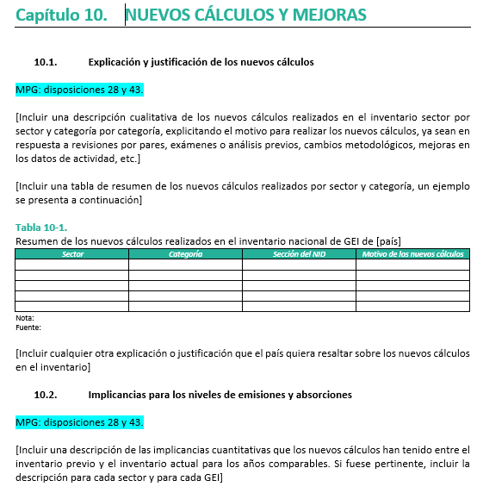
Introducción a la plantilla CBIT-GSP para el NID
El documento, preparado por CBIT-GSP con base en la experiencia de la RedINGEI, proporciona una plantilla editable para el NID y para el capítulo sobre el inventario para las Natcom o los BTR.
La propuesta incluye una estructura general para el NID y una descripción de los contenidos mínimos que debería abordar cada sección (entre corchetes []), incluyendo tablas y figuras.
Cada sección (cuando corresponda) incluye un número remarcado en turquesa que hace referencia a la disposición de las MPG que está dando cumplimiento y, si es pertinente, la flexibilidad.

Slide 5
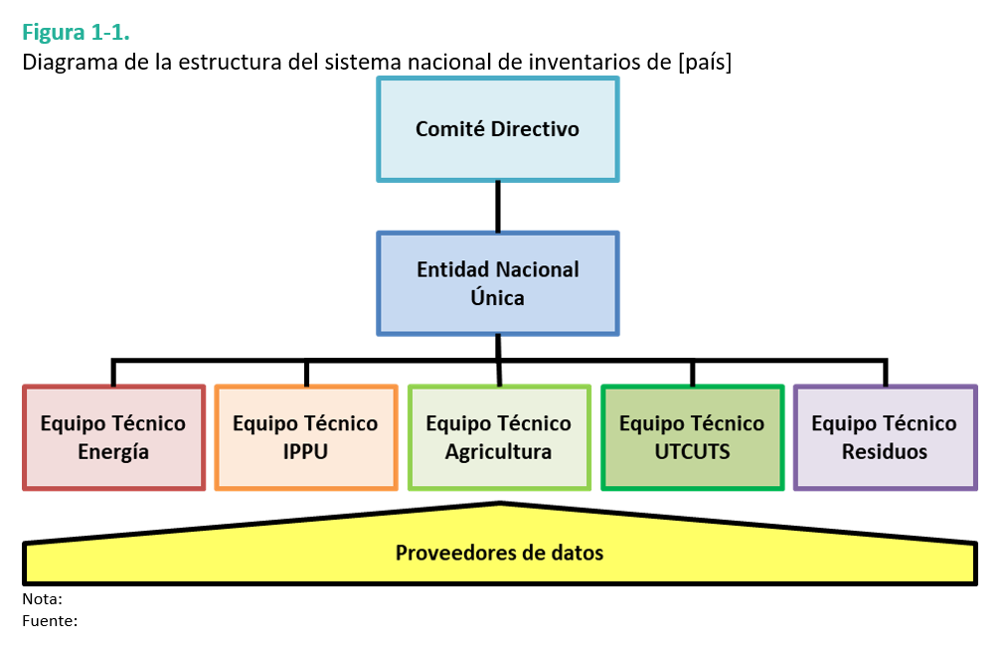
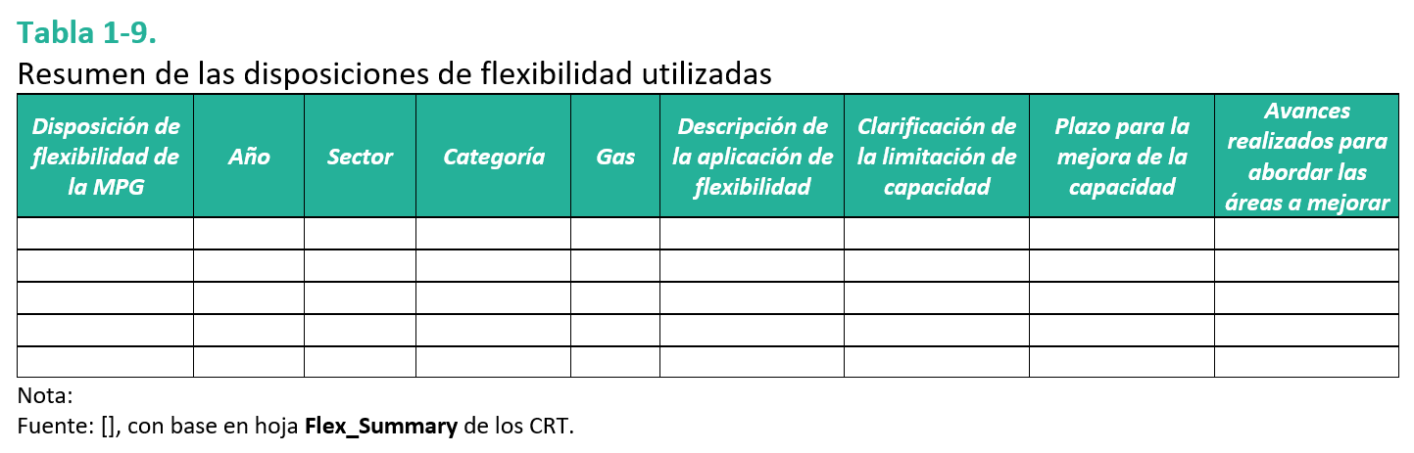
Introducción a la plantilla CBIT-GSP para el NID
Las orientaciones proporcionadas no deben considerarse obligatorias, ya que en última instancia los países deben presentar información de conformidad con las MPG.
La plantilla solo sugiere posibles enfoques y ejemplos de acuerdo con las buenas prácticas que han demostrado ser útiles para los países.
Cada tabla y figura incluida deberá adaptarse a las circunstancias nacionales de cada país.
La plantilla es extensa (más de 300 páginas), porque intenta ser lo más exhaustiva posible, cada país podrá editarla para extraer lo que no sea pertinente a sus circunstancias nacionales.

Slide 6

Insumos para el desarrollo de la plantilla para el NID
Esbozo del documento del inventario nacional, con arreglo a las MPG para el marco de transparencia;
Modalidades, procedimientos y directrices (MPG);
Cuadros comunes para presentar la información (CRT) que debe figurar en los NIR;
Directrices del IPCC de 2006;
Suplemento de 2013: humedales;
Refinamiento de 2019 a las Directrices del IPCC de 2006.
imagen: Flaticon.com

Slide 7
Estructura general de la plantilla del NID
Mensajes Clave del NID 2024
Resumen ejecutivo del NID 2024
Capítulo 1. Circunstancias nacionales, arreglos institucionales e información transversal
Capítulo 2. Tendencia de las emisiones y absorciones de GEI
Capítulos 3 a 7. Energía; IPPU; Agricultura; UTCUTS; Residuos
Capítulo 8. Otro sector (CRT 6)
Capítulo 9. Emisiones indirectas de CO₂ y N₂O
Capítulo 10. Nuevos cálculos y mejoras
Anexos al NID

Slide 8

Revisión, pilotaje, publicación y aplicación
El borrador de plantilla fue sometido a un proceso de revisión por la UNFCCC, GHGMI, US EPA, entre otros.
Se está realizando pilotajes de la plantilla con países de la Red de Transparencia Climática para América Latina y el Caribe Hispanohablante.
Actualmente, se está en proceso de inclusión de comentarios, sugerencias y lecciones de los procesos de pilotaje.
Se espera publicar la versión 1 durante agosto de 2024.
Una vez publicada, CBIT-GSP realizará actividades de apoyo para la aplicación de la plantilla con la finalidad apoyar a los países en el desarrollo y presentación oportuna de su NIR.
imagen: Flaticon.com

Slide 9
Muchas gracias por su atención
Paulo Cornejo | paulo.cornejoguajardo@un.org

